Slide 1
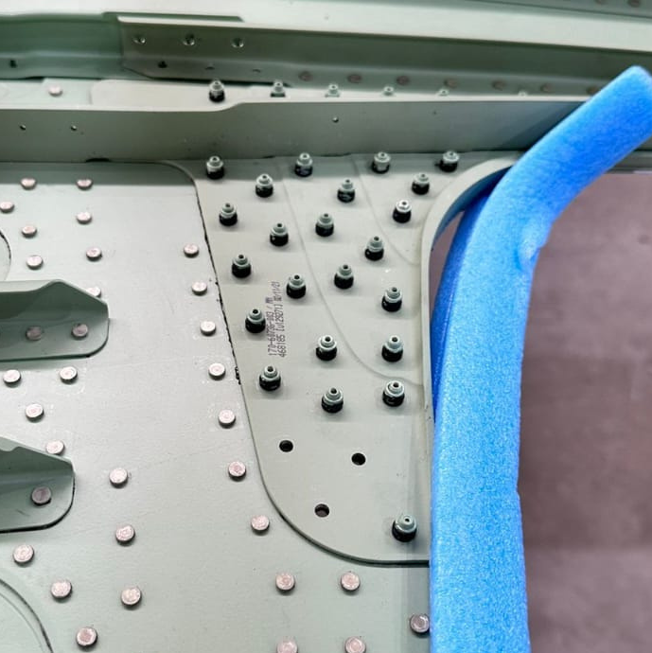

Dispositivo de Pintura colarinho dos rebites
Grupo:
Mateus Santos
Pedro Augusto
Julia Loschi
Cleison Santos
Marco Botelho
João Ortiz
Plano Geral API - Sprint 1

Slide 2

First Sprint
- Desenvolver dispositivo para realizar a pintura
- Áreas de acesso viáveis no qual ele irá atingir durante a pintura
- Praticidade disponível do dispositivo
- Ergonomia do dispositivo
- Cuidados no manuseio do dispositivo
- Forma de reabastecimento de tinta
- Tempo Médio de utilização durante o processo de pintura

Slide 3
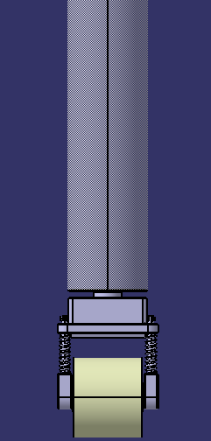
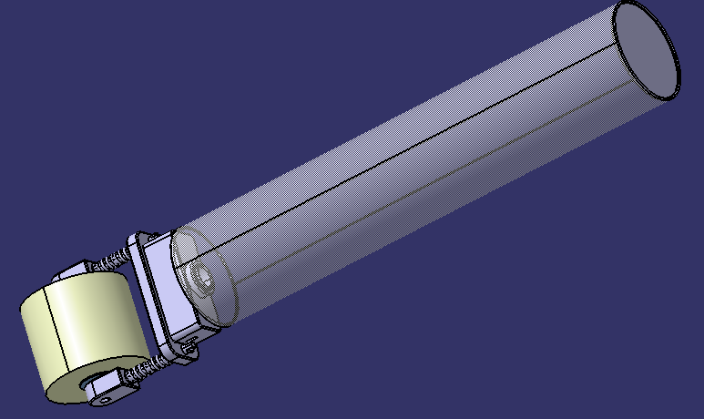
Protótipo
Desenho projetado no software CATIA V5

Slide 4
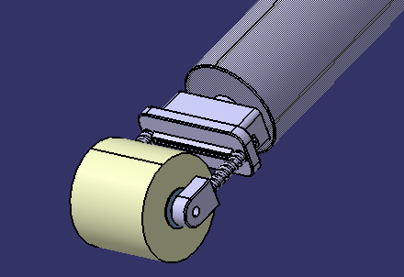
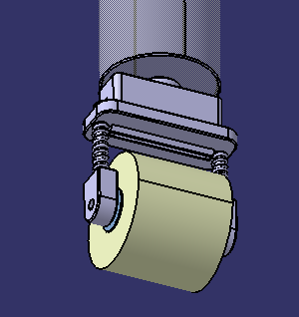

Slide 5
Funcionamento
A ideia é que a ferramenta funcione com o sistema totalmente mecânico controlado através de mola, onde o operador para liberar a tinta no rolo de pintura pressionará contra a superfície a ser pintada levantando-se um embolo dentro da ferramenta que obstrui a passagem da tinta.

